Slide 1
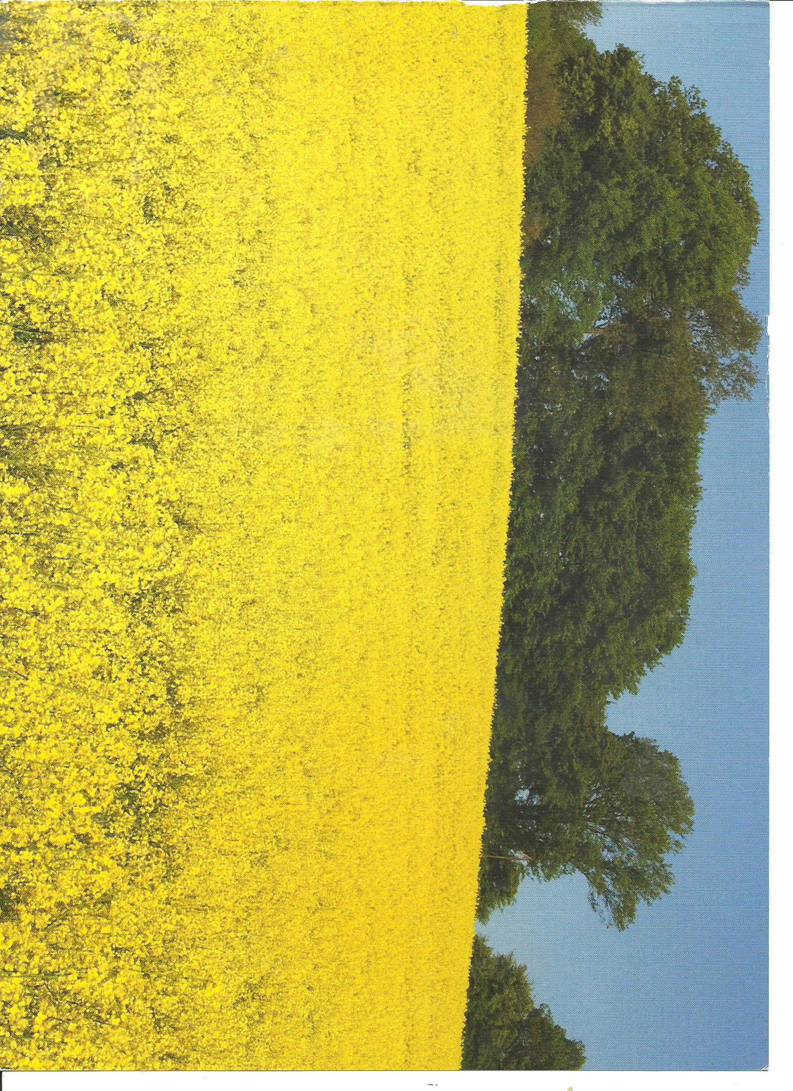
Ямпільська спеціальна загалноосвітня школа – інтернат
Презентація до уроку на тему:
Косарки
Підготував вчитель професійного навчання
Грищенко Ю.М

Slide 2
Відповісти на запитання:
Яка найважливіша проблема розвитку сільськогосподарського виробництва?
Які корми отримують із трав?
Що необхідно зробити щоб забезпечити максимальний збір урожаю трав, зберігши їхні поживні та смакові якості?
Коли потрібно проводити перше скошування і чому?
Які на вашу думку операції слід виконувати послідовно у процесі збирання трав на сіно?
Які операції передбачає технологія заготівлі силосу?
Які культури вирощують для одержання силосу?

Slide 3
Відповіді:
Однією з найважливіших проблем розвитку сільськогосподарського виробництва є створення стійкої кормової бази тваринництва.
У кормовому балансі основне місце займають природні сінокоси і сіяні трави. Із трав одержують сіно, трав’яні брикети,сінаж, частково силос, а також вітамінозне трав’яне борошно.
Щоб забезпечити максимальний збір урожаю трав, зберігши їхні поживні речовини та смакові якості, необхідно скошувати траву в найкращі агротехнічні строки, правильно вибирати висоту зрізання і своєчасно здійснювати всі збиральні операції.
Перше скошування слід проводити у фазі колосіння злакових трав або в період бутонізації бобових і закінчувати його не пізніше ніж на початку цвітіння рослин, оскільки до кінця цвітіння трава грубішає і кількість поживних речовин у ній зменшується.

Slide 4
Відповіді:
5. У процесі збирання трав на сіно послідовно виконують такі операції: скошування, ворушіння, згрібання сіна у валки, перевертання валків, копнування, підбирання копиць і транспортування їх до місць скиртування.
6. Технологія заготівлі силосу передбачає виконання таких операцій: скошування рослин з подрібненням, транспортування, вивантаження в силосні траншеї, ущільнення маси, укриття траншеї соломою і шаром ґрунту.
7. Для одержання силосу вирощують кукурудзу, сояшник, багаторічні високостебельні трави.

Slide 5
Які машини чи агрегати застосовують при виконанні однієї із основних перелічених операцій відповідно до технології заготівлі кормів і яка є першою?

Slide 6
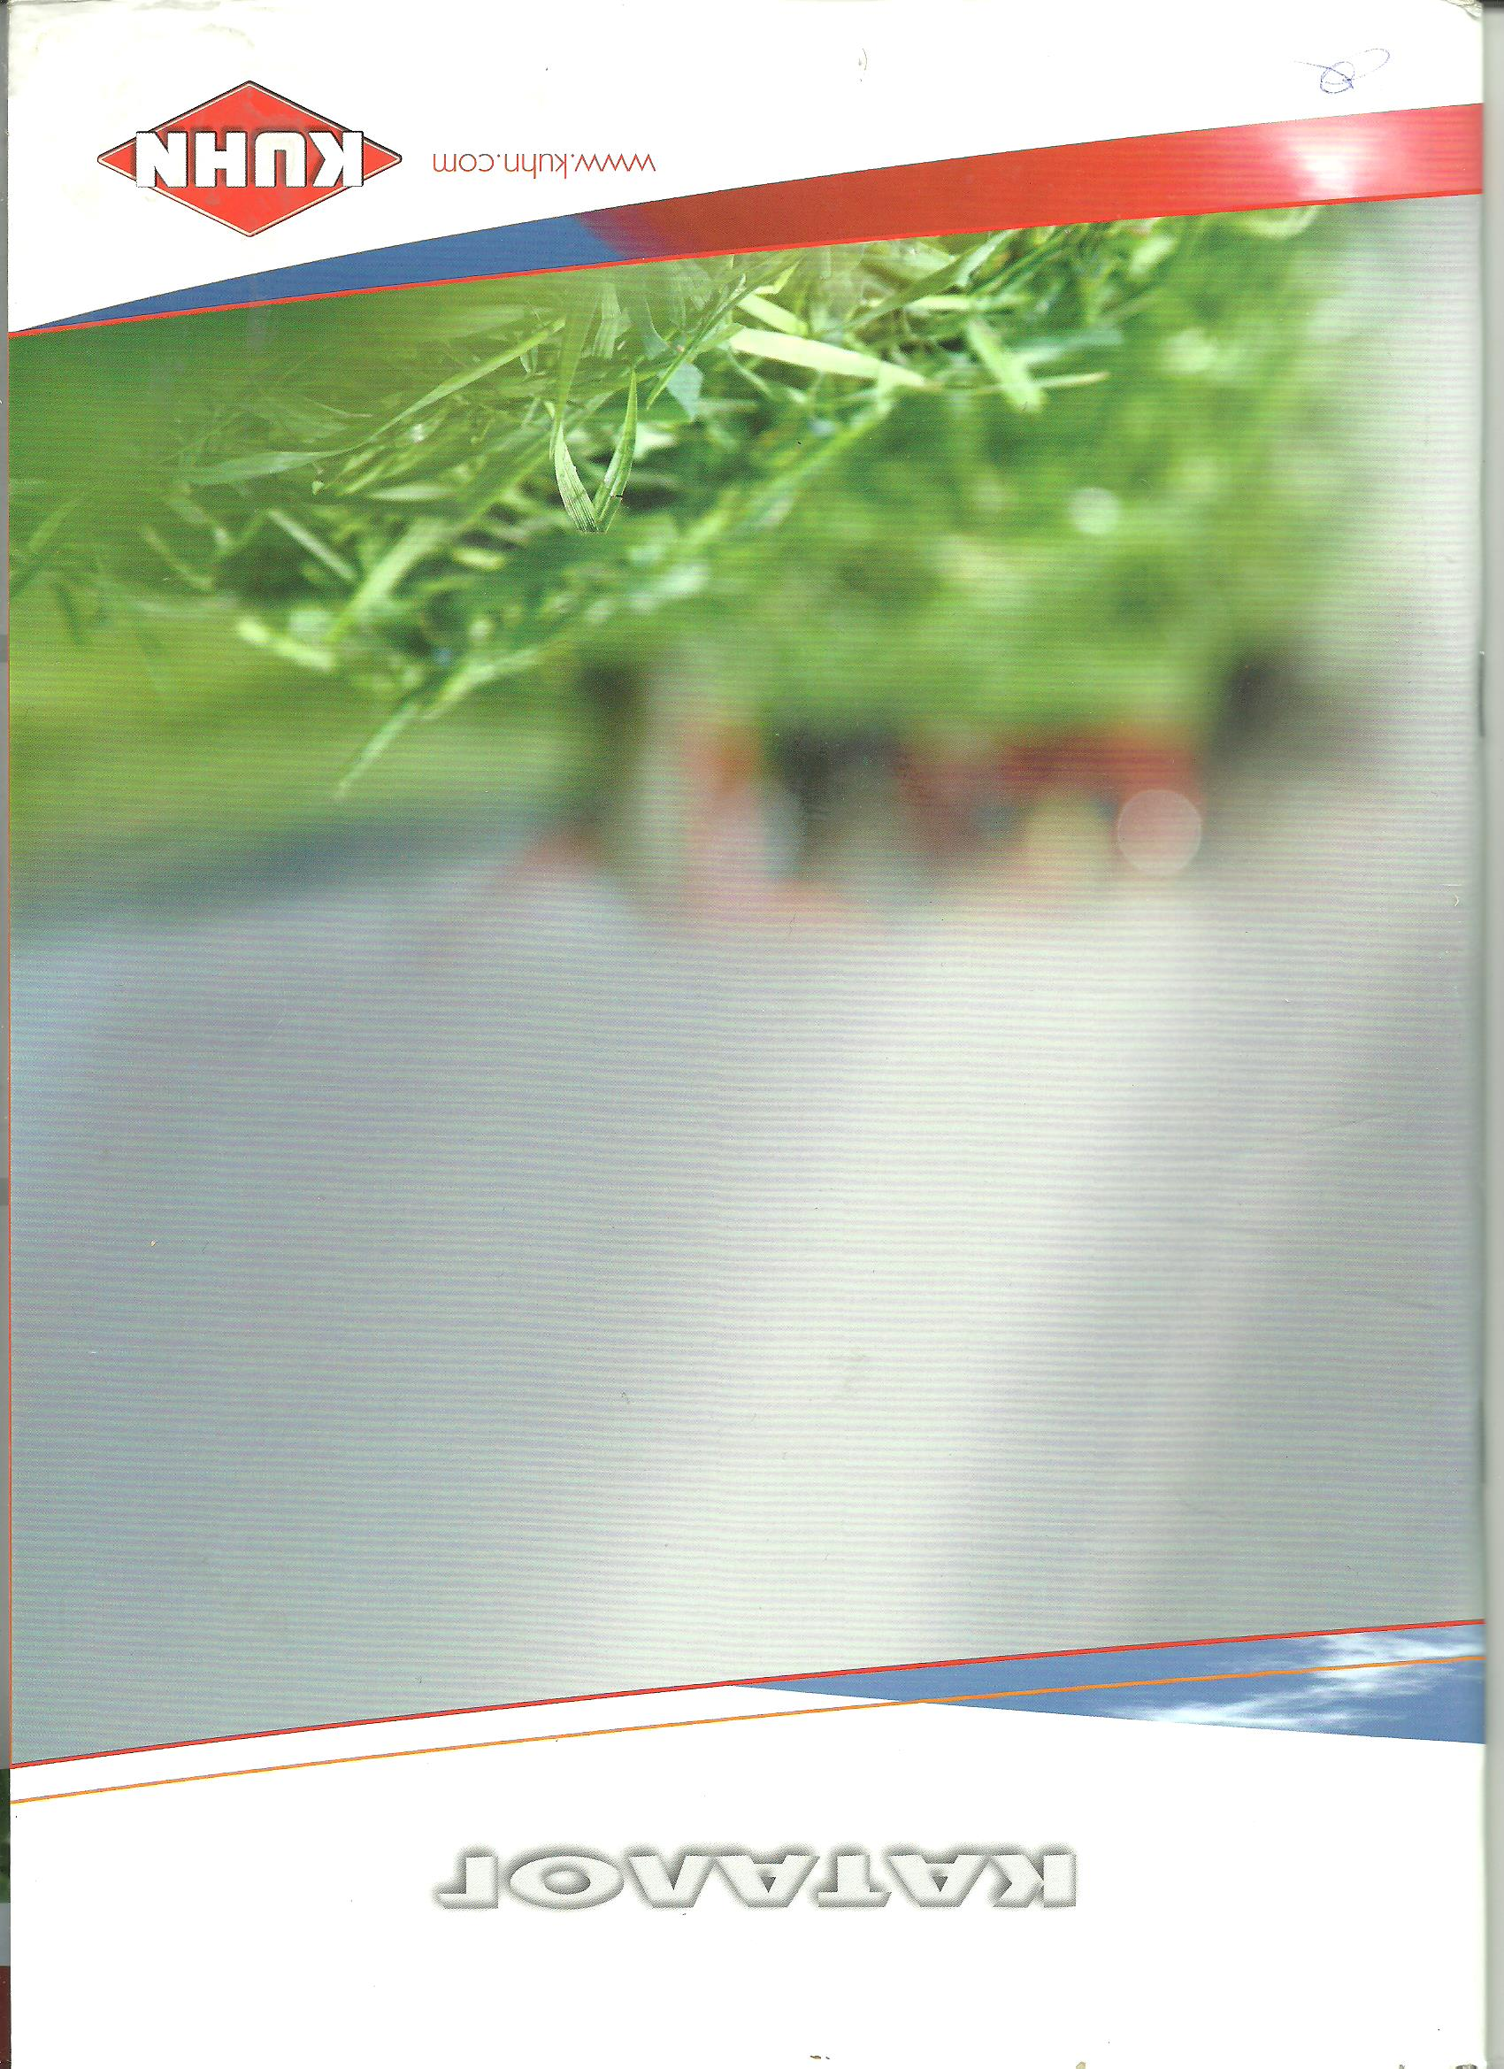
Відповідь: Косарки
Тема уроку: Косарки
Мета уроку: Ознайомитись із призначенням , класифікацією, загальною будовою та використанням косарок.
Виховна мета: розвивати логічне та творче мислення, уяву, вміння застосовувати набуті знання, виховувати взаємоповагу, взаєморозуміння та самостійність.

Slide 7
План уроку
Призначення та класифікація косарок;
Загальна будова косарок;
Будова і призначення складових одиниць косарки;
Використання різних типів косарок в різних видах скошування;

Slide 8
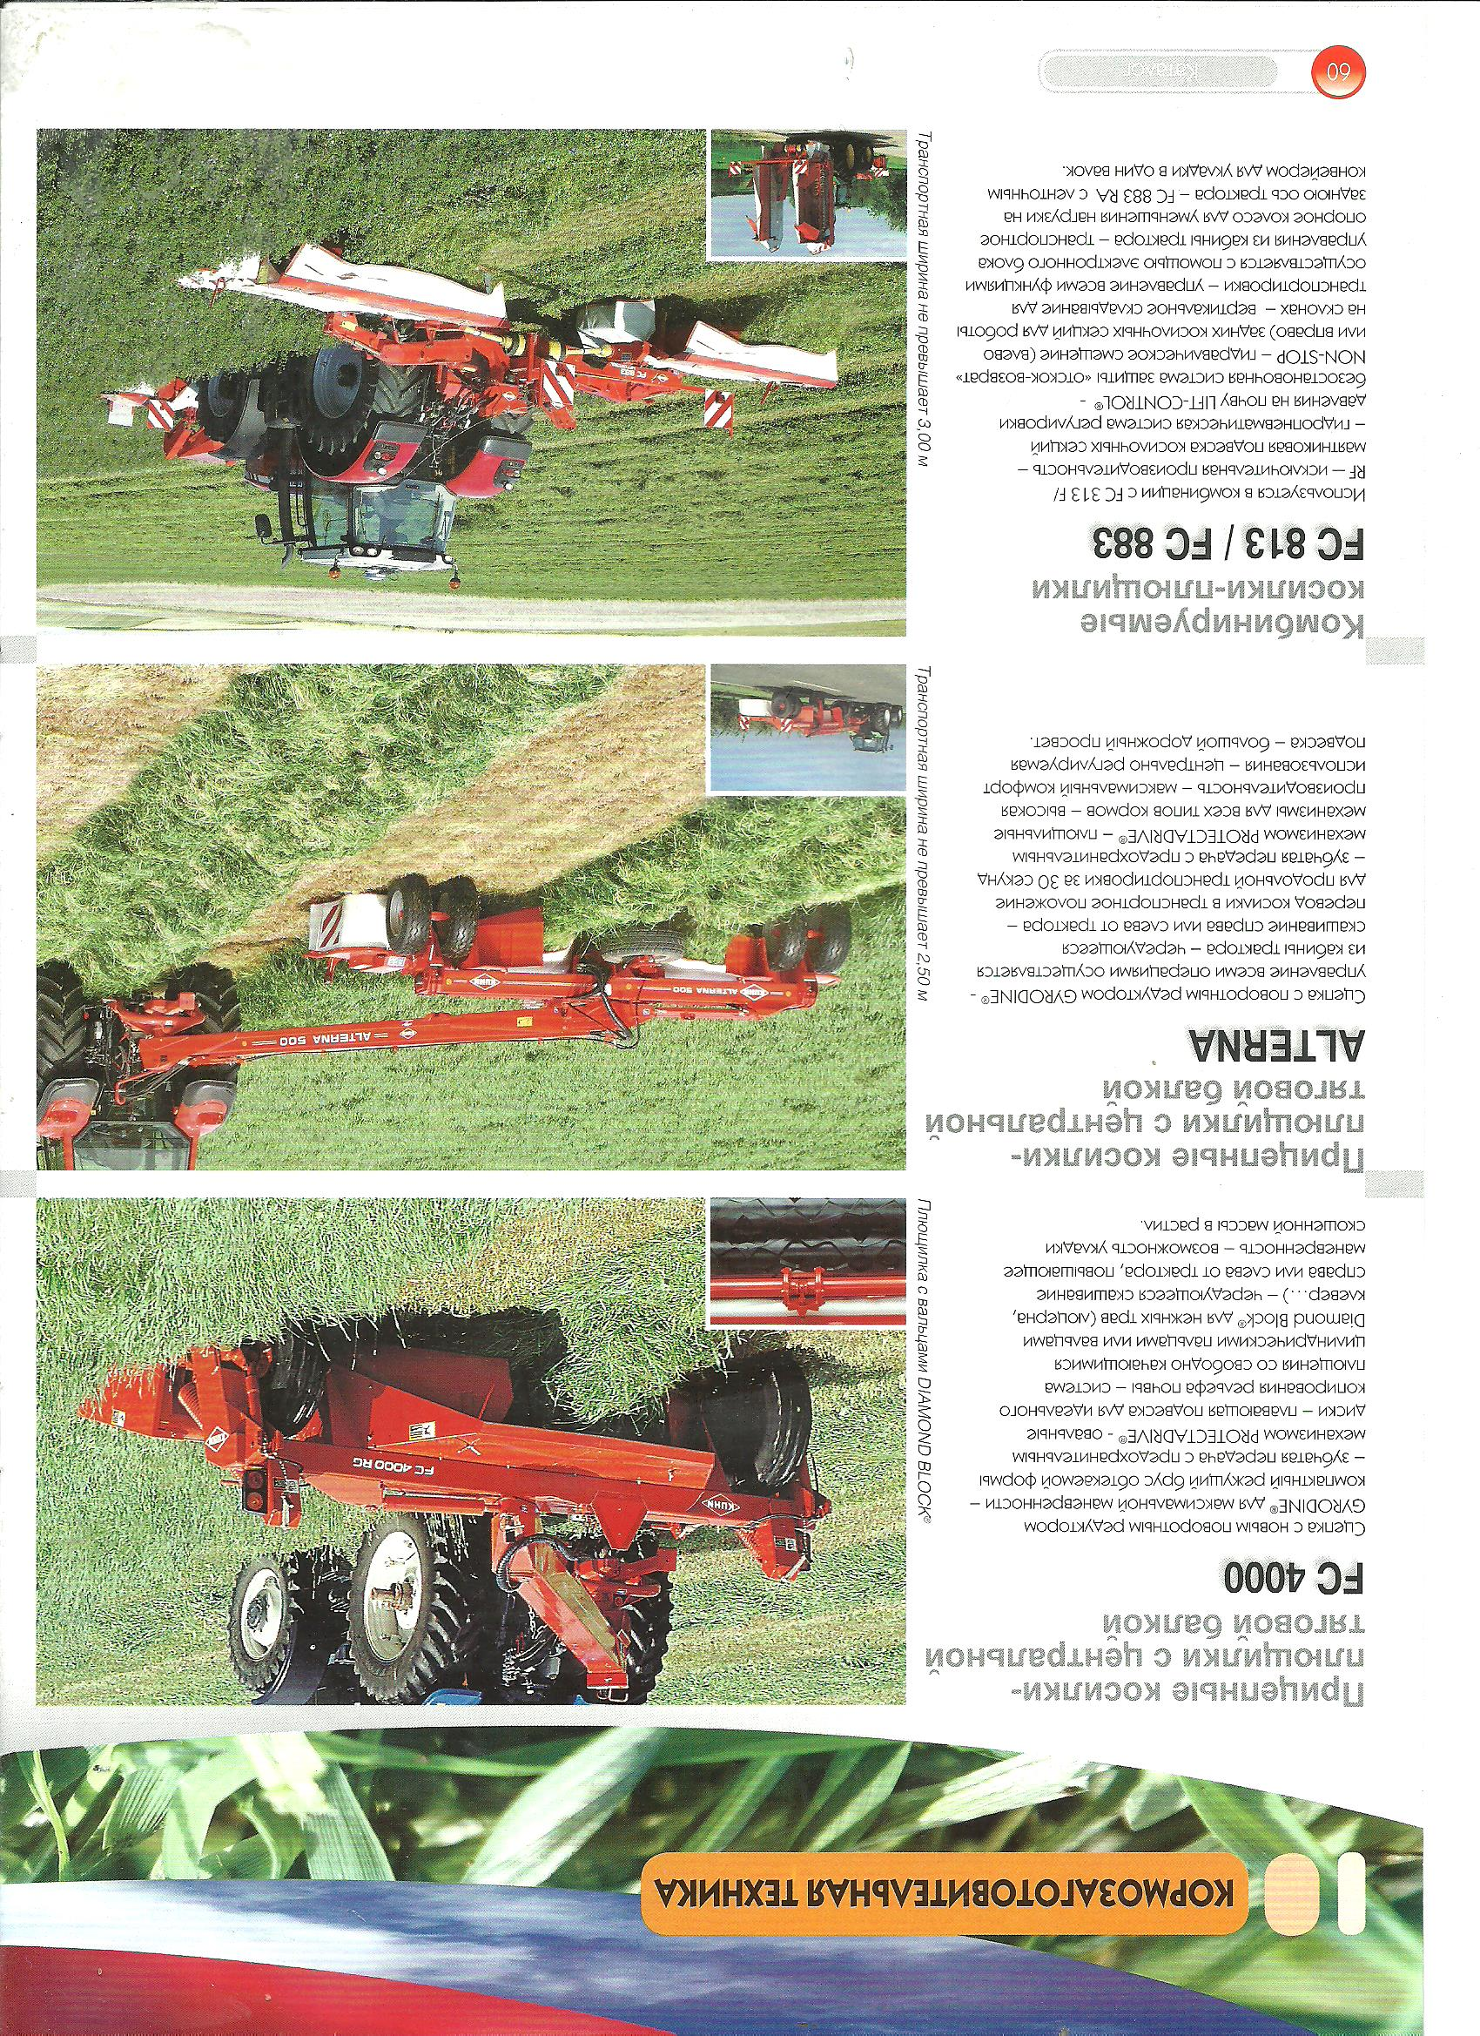
косарки
- Призначені для скошування і укладання масу в смугу з невеликою (40 – 50 см) відстанню між ними для проходження коліс трактора
Залежно від зони збирання трав і умов роботи застосовують косарки декількох типів: за способом
агрегатування – причіпні та начіпні,
за кількістю встановлених різальних апаратів – одно-, дво-, три-, та багатобрусні.

Slide 9
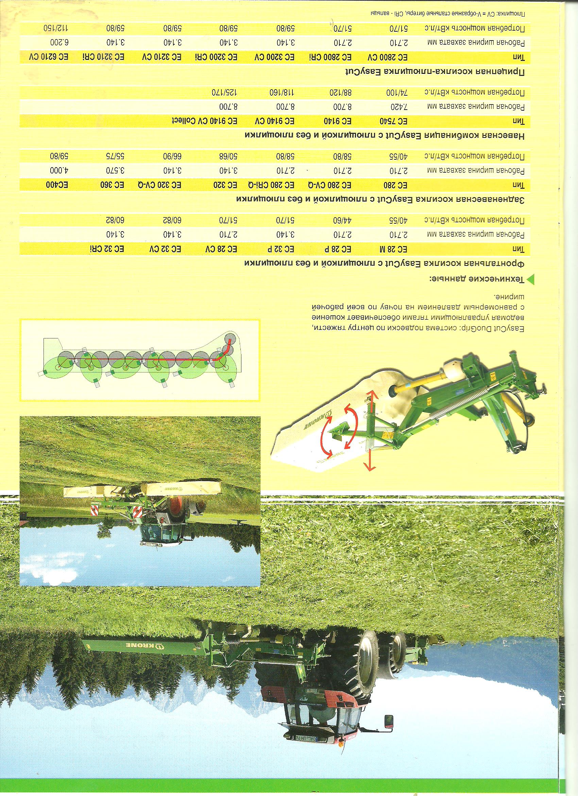
З яких складових одиниць і механізмів складається косарка?

Slide 10
Відповідь:
Основні складальні одиниці і механізми косарки:
- різальний апарат;
механізм привода;
механізм підняття;
рама;
пристрій для з’єднання з трактором;

Slide 11
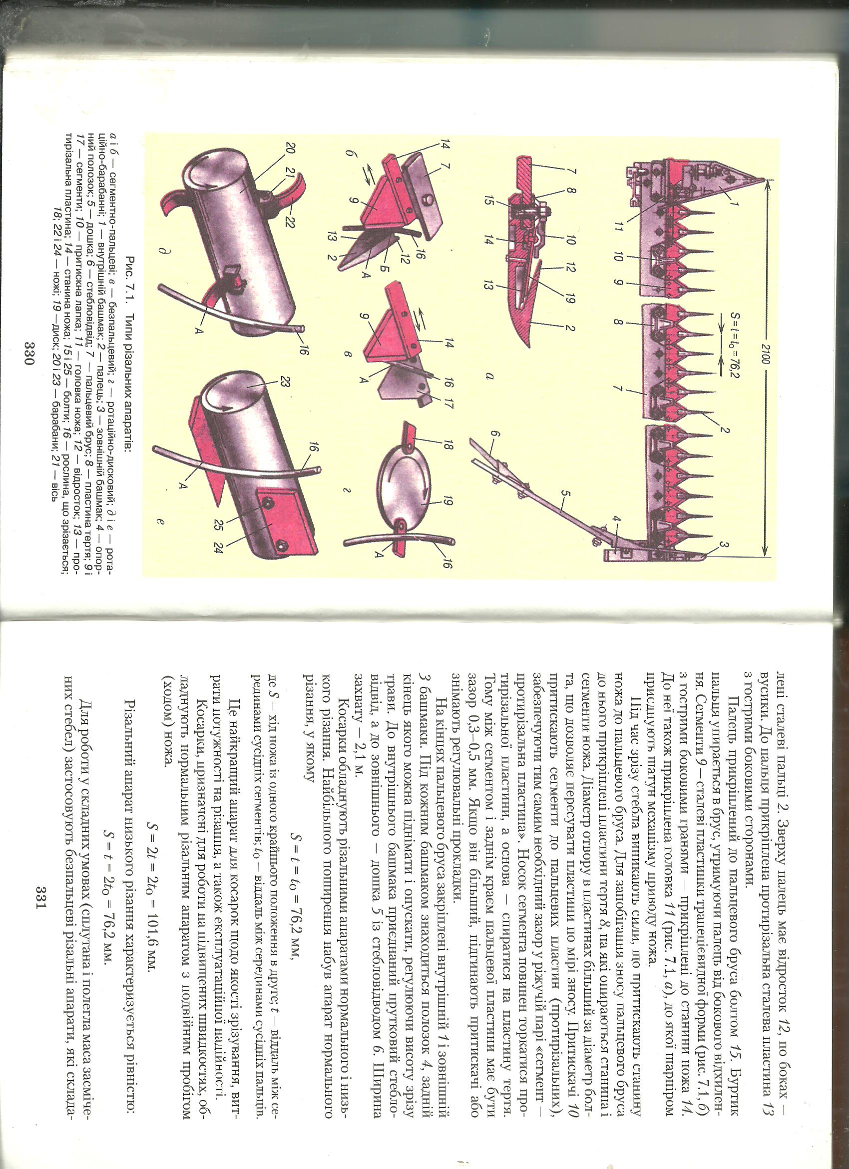
Типи та будова різальних апаратів
А і б –сегменто – пальцеві; в – безпальцевий; г – ротаційно - дисковий ; д і е – ротаційно – барабанні;
Будова різального апарату
Внутрішній башмак;
Палець;
Зовнішній башмак;
Опорний полозок;
Дошка;
Стебловідвід;
Пальцевий брус;
Пластина тертя;
9 і 17 сегменти;
Притискна лапка;
Головка ножа;
Відросток;
Протирізальна пластина;
Станина ножа;
15 і 25 болти;
Рослина що зрізується;
18;22 і 24 ножі;
диск;
20 і 23 барабани;
21. вісь;

Slide 12
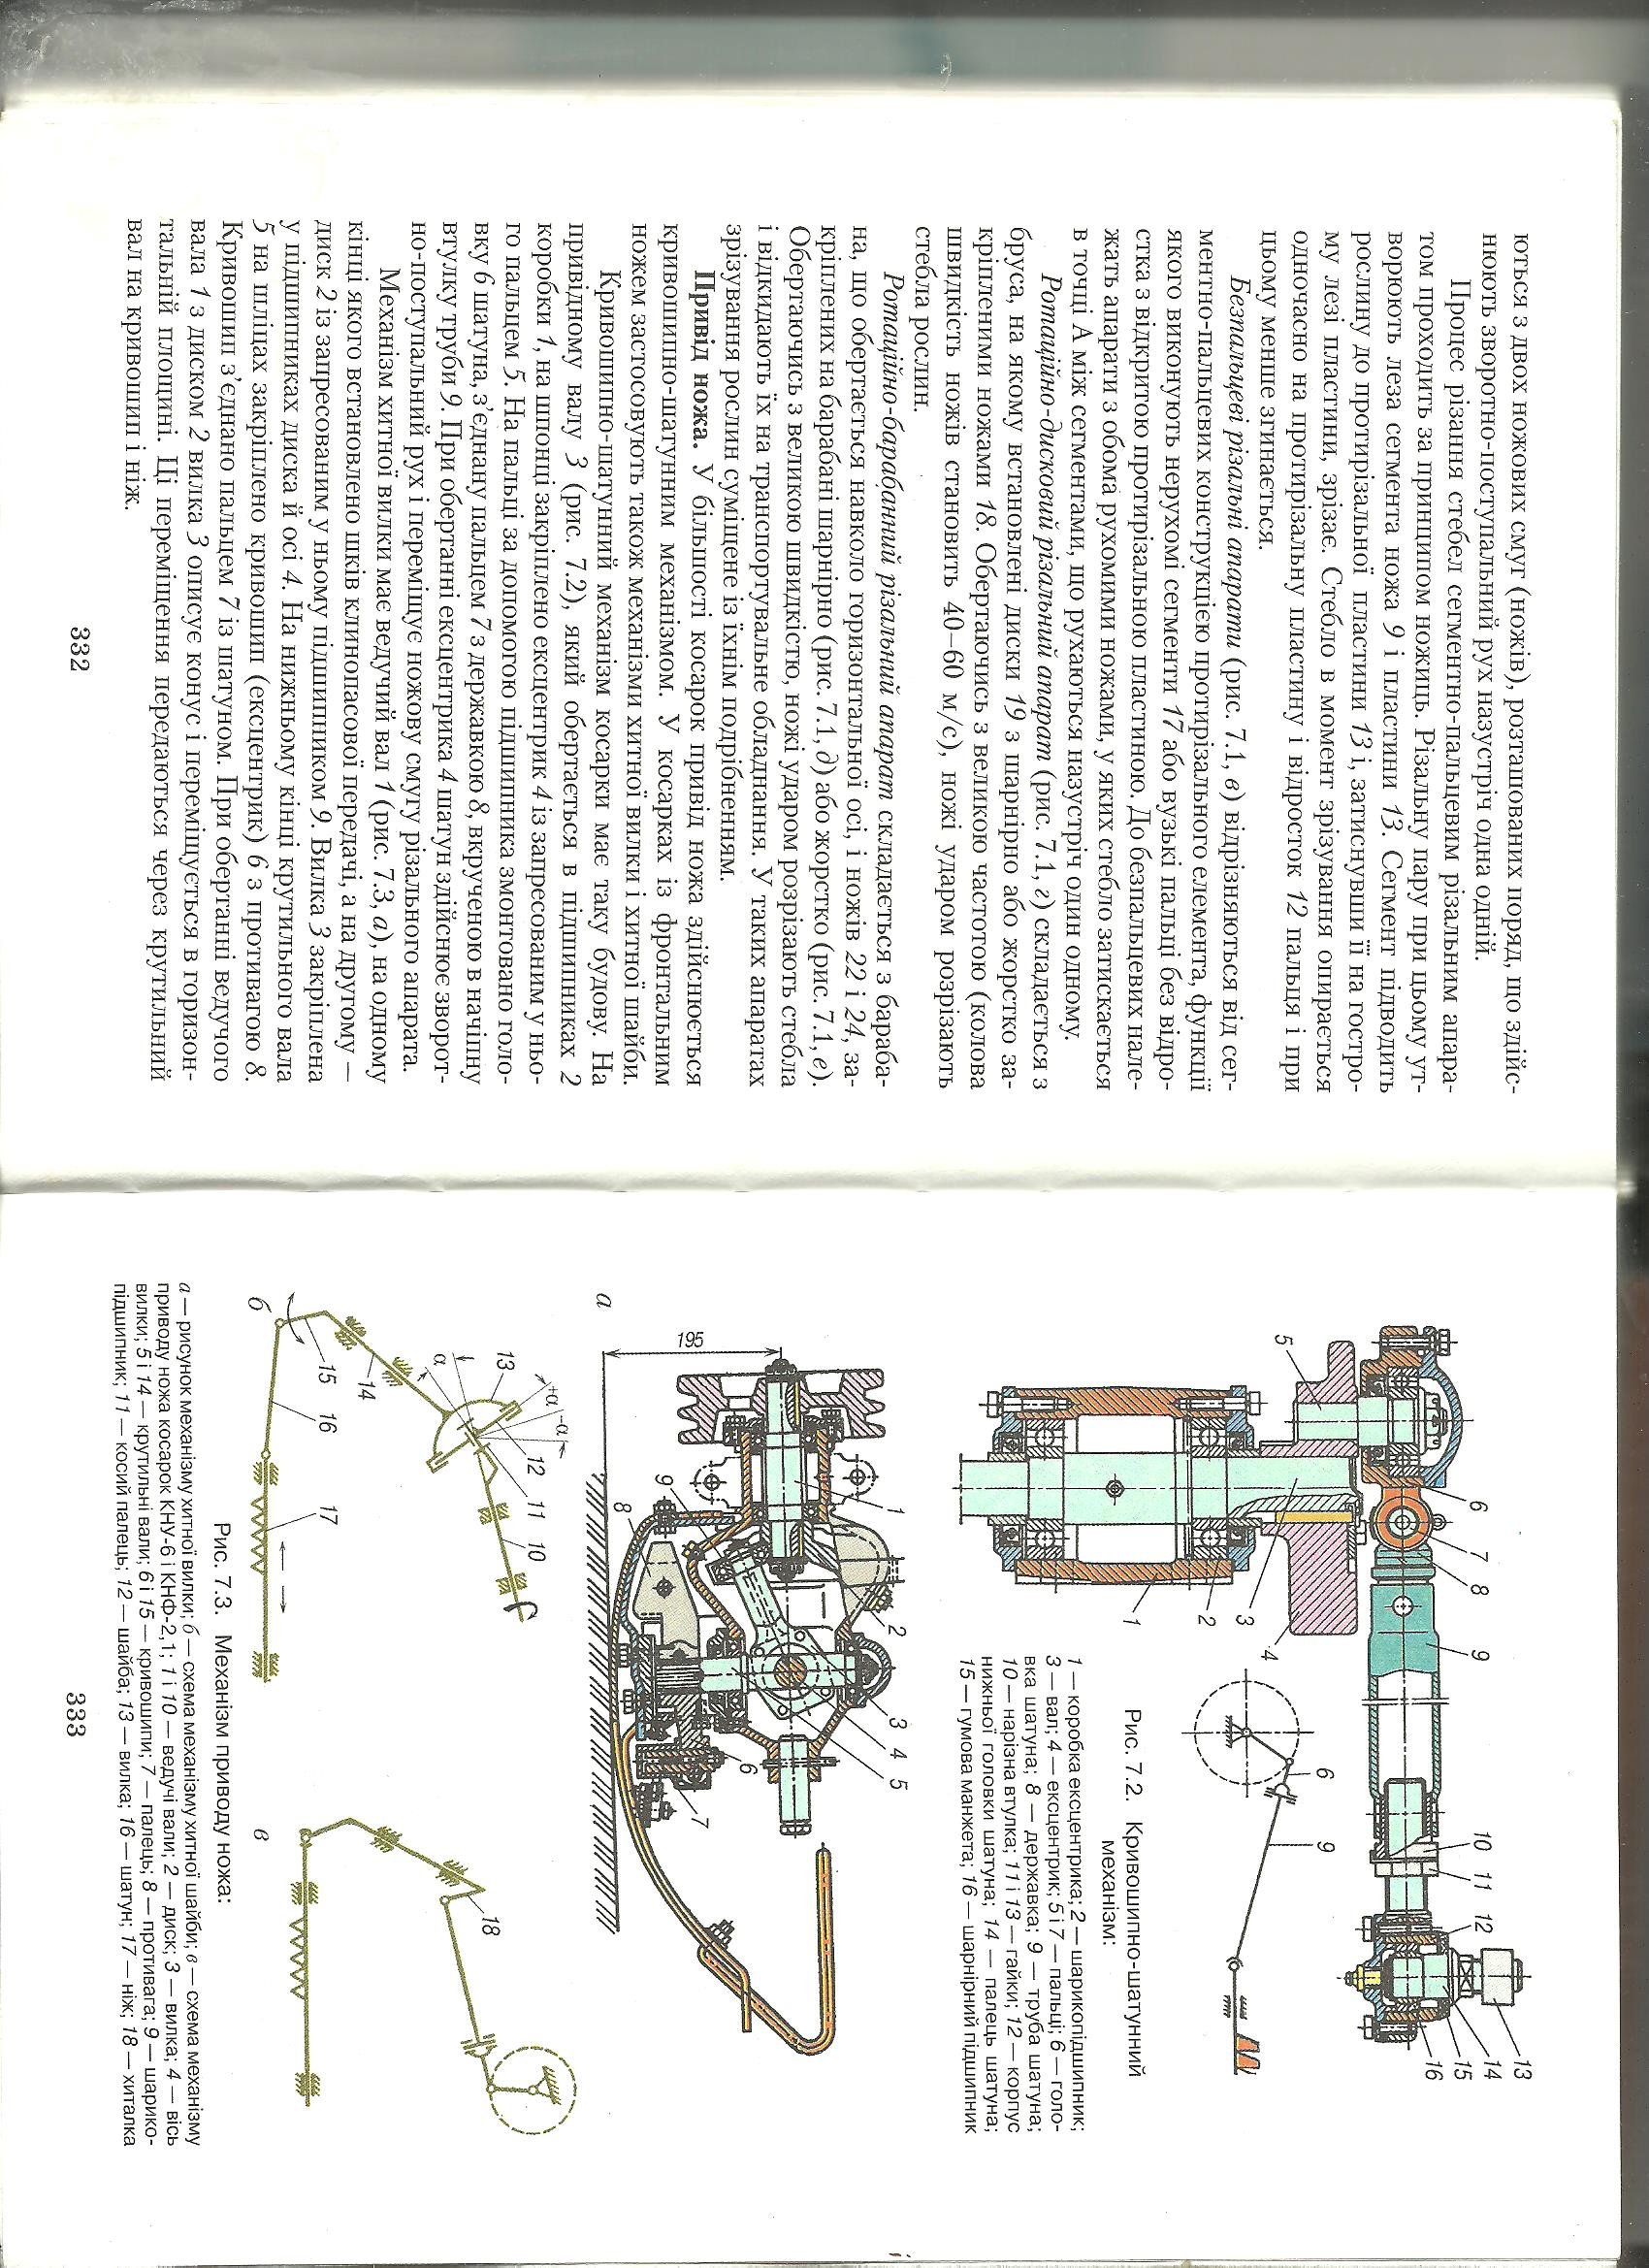
Механізм приводу - у більшості косарок здійснюється кривошипно – шатунним механізмом

Slide 13
Процес різання стебел різальним апаратом відбувається за принципом роботи ножиць. Різальну пару при цьому утворюють леза сегмента та вкладиша. Якість зрізування залежить від швидкості ножа, гостроти лез, правильності встановлення їх та інше. Досліди показують, що чистий зріз трав забезпечується при швидкості ножа 1 – 1,2 м/с. якщо швидкість недостатня, то зрізування відбувається із великими зусиллями, поверхня зрізу виходить рваною чи жованою. Із збільшенням швидкості якість зрізу поліпшується, але зростають сили інерції та збільшується спрацювання робочих частин машин. Тому доцільно працювати при оптимальних значеннях швидкостей ножа. У косарок ця швидкість становить 1,52 – 2,57 м/с.

Slide 14
Завдяки новітнім технологіям сучасна сільськогосподарська техніка набула високої вдосконалості - що впливає на якість кормів, мінімальної затрати праці і оптимальні строки. Через це є сучасні виробники, що пропонують сучасні трактори і сільськогосподарські агрегати, які без зайвих зусиль дають змогу комбінувати один з одним, щоб була можливість працювати з ними незважаючи на різні умови експлуатації цих агрегатів.

Slide 15
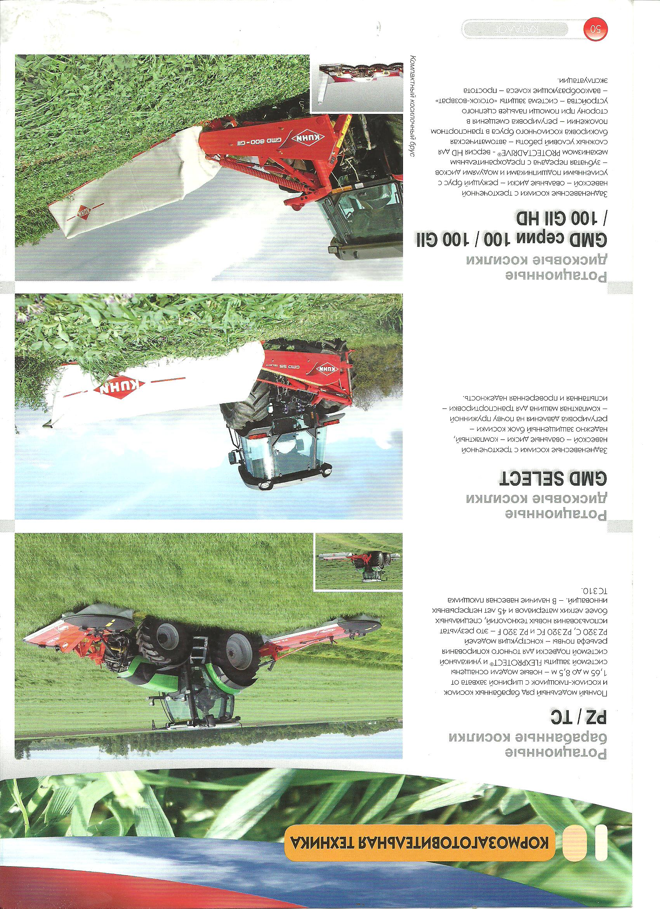
Ротаційно - барабанна косарка в роботі

Slide 16
Ротаційно – дискова коарка в роботі

Slide 17
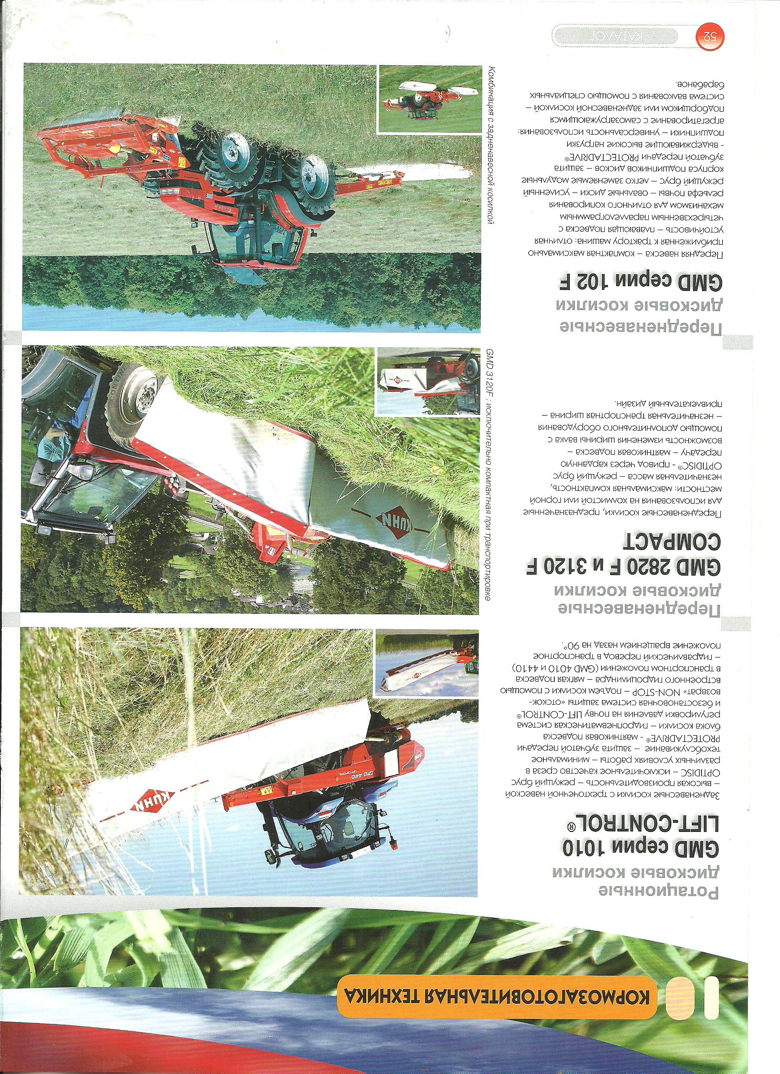
Передньонавісна дискова косарка в роботі

Slide 18
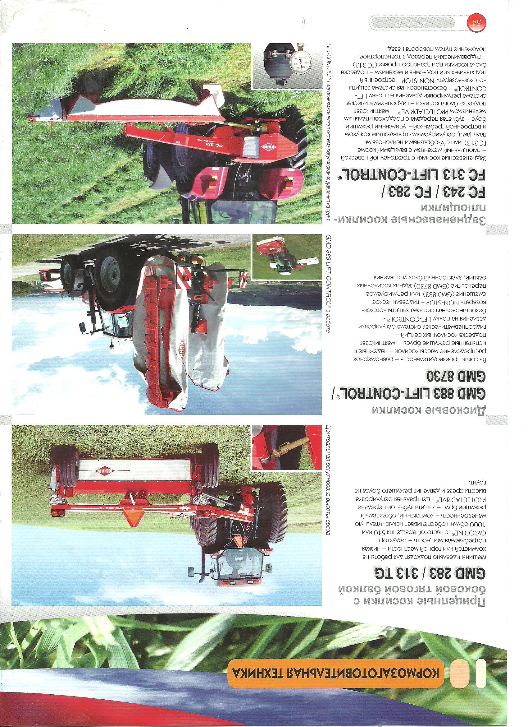
Причіпна косарка з боковою тяговою балкою

Slide 19
Заднєнавісна косарка – плющилка в роботі

Slide 20
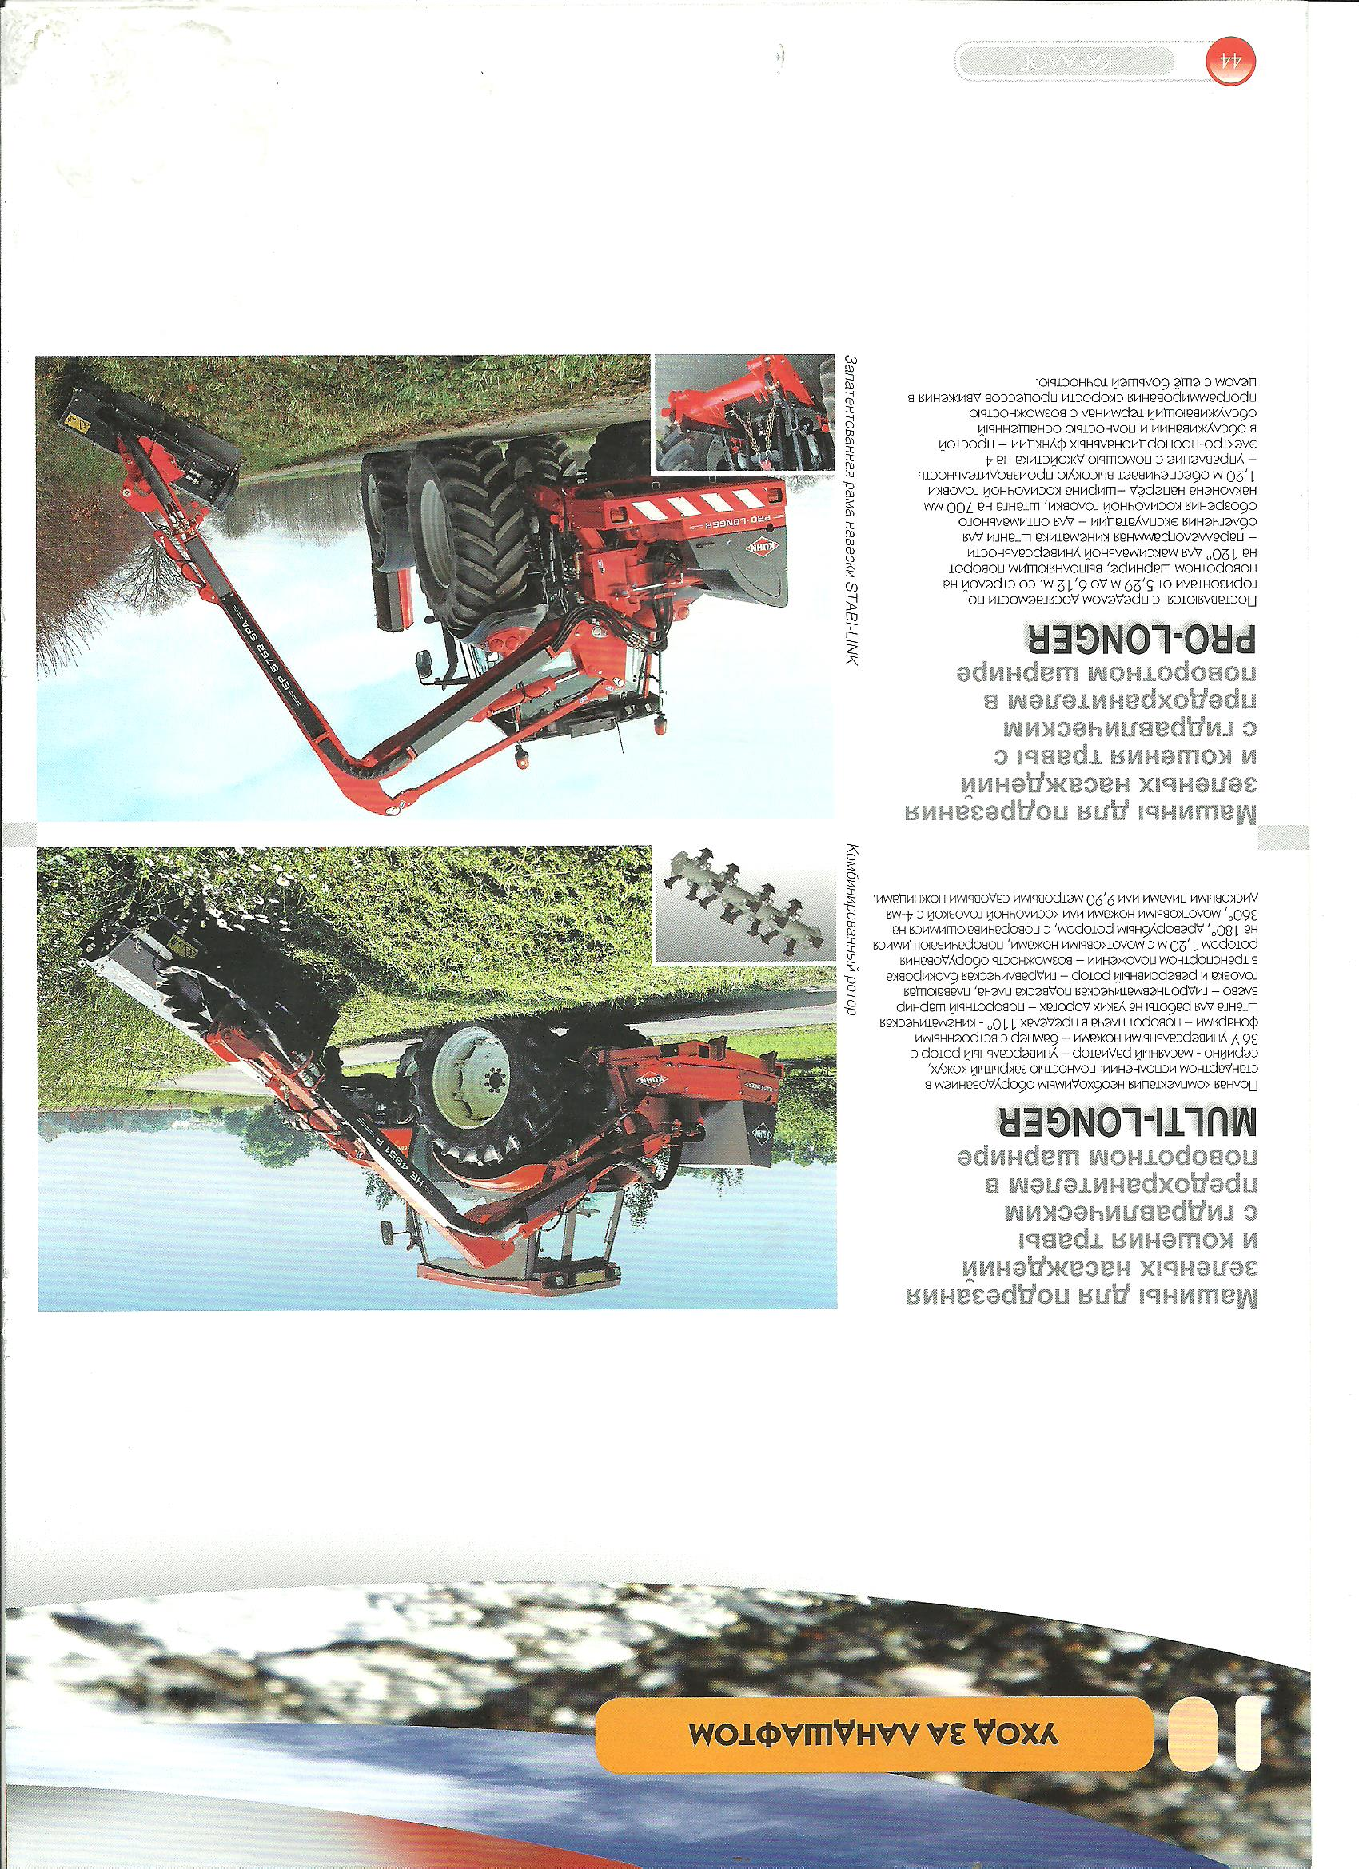
Косарки для підрізання зелених насаджень і косіння трави з поворотним шарніром.

Slide 21
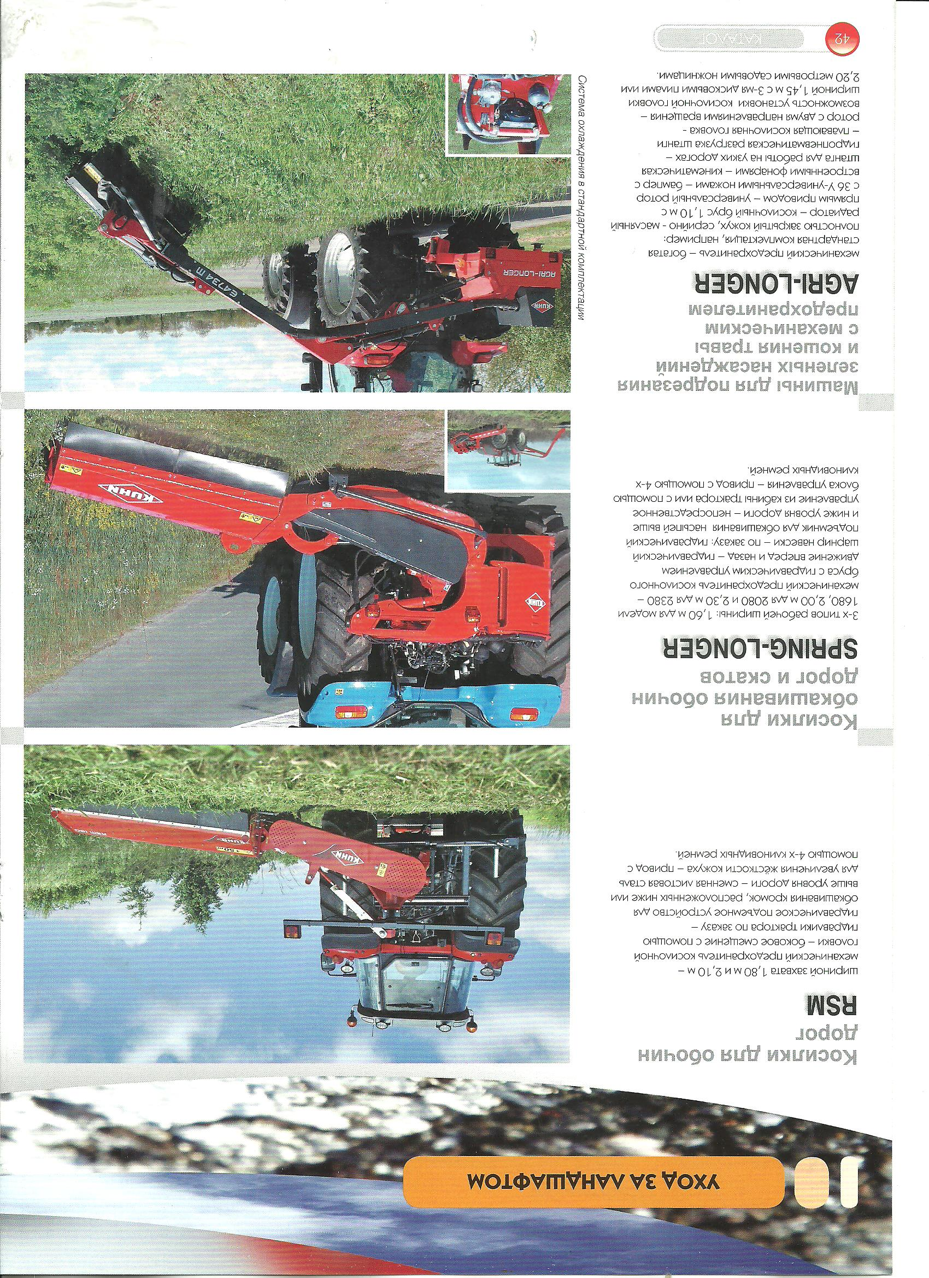
Косарки для обкошування узбіч і скатів в роботі

Slide 22
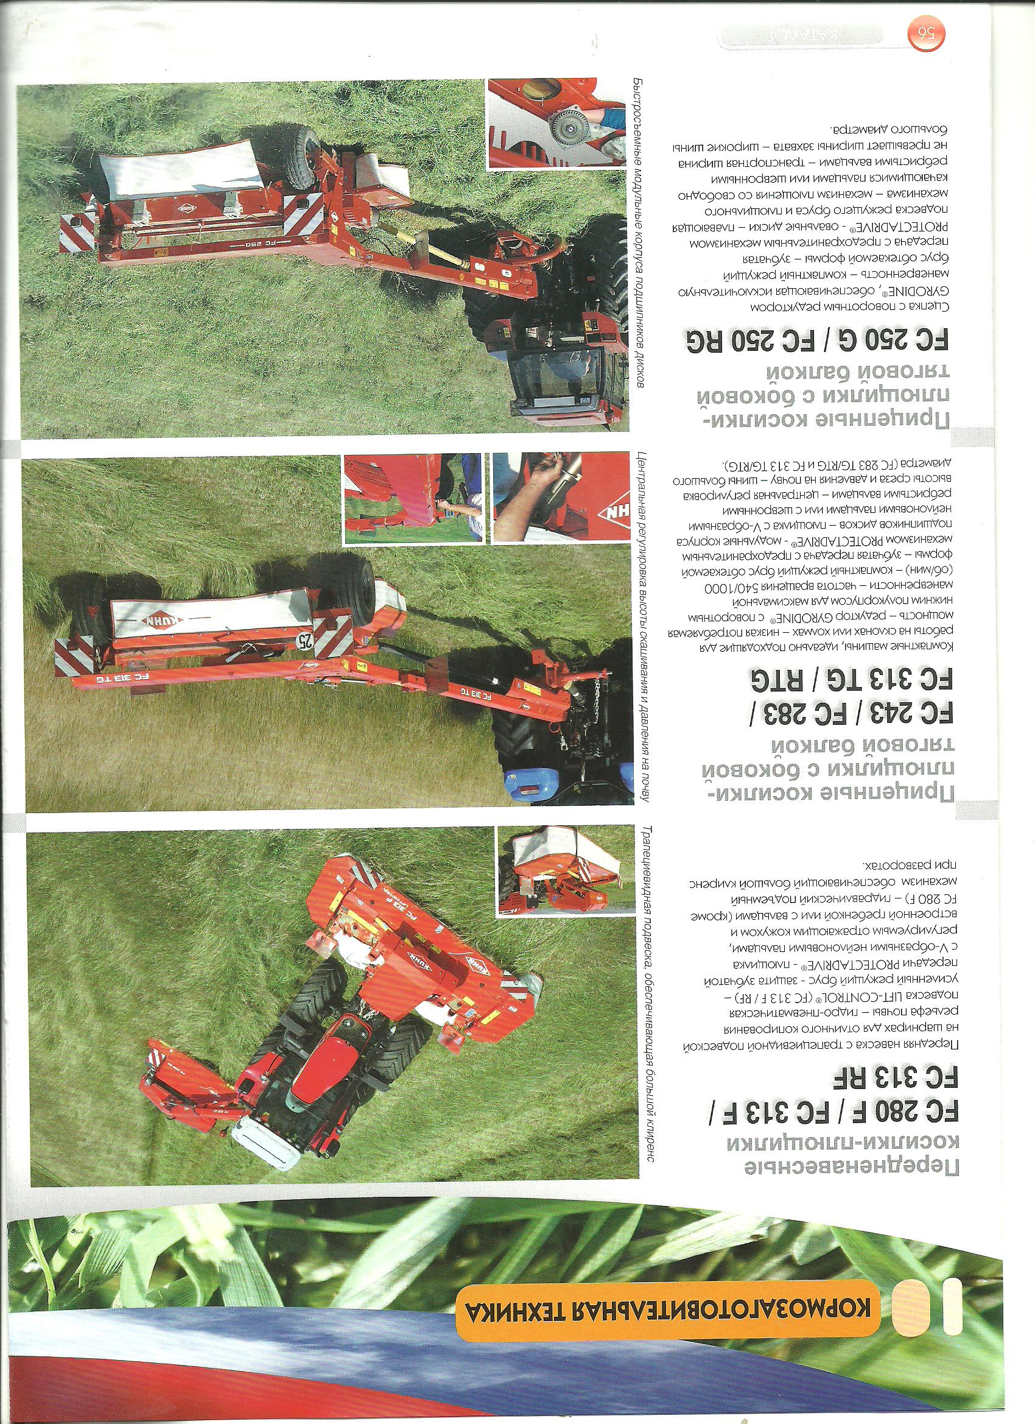
Передньонавісна косарка – плющілка в роботі

Slide 23
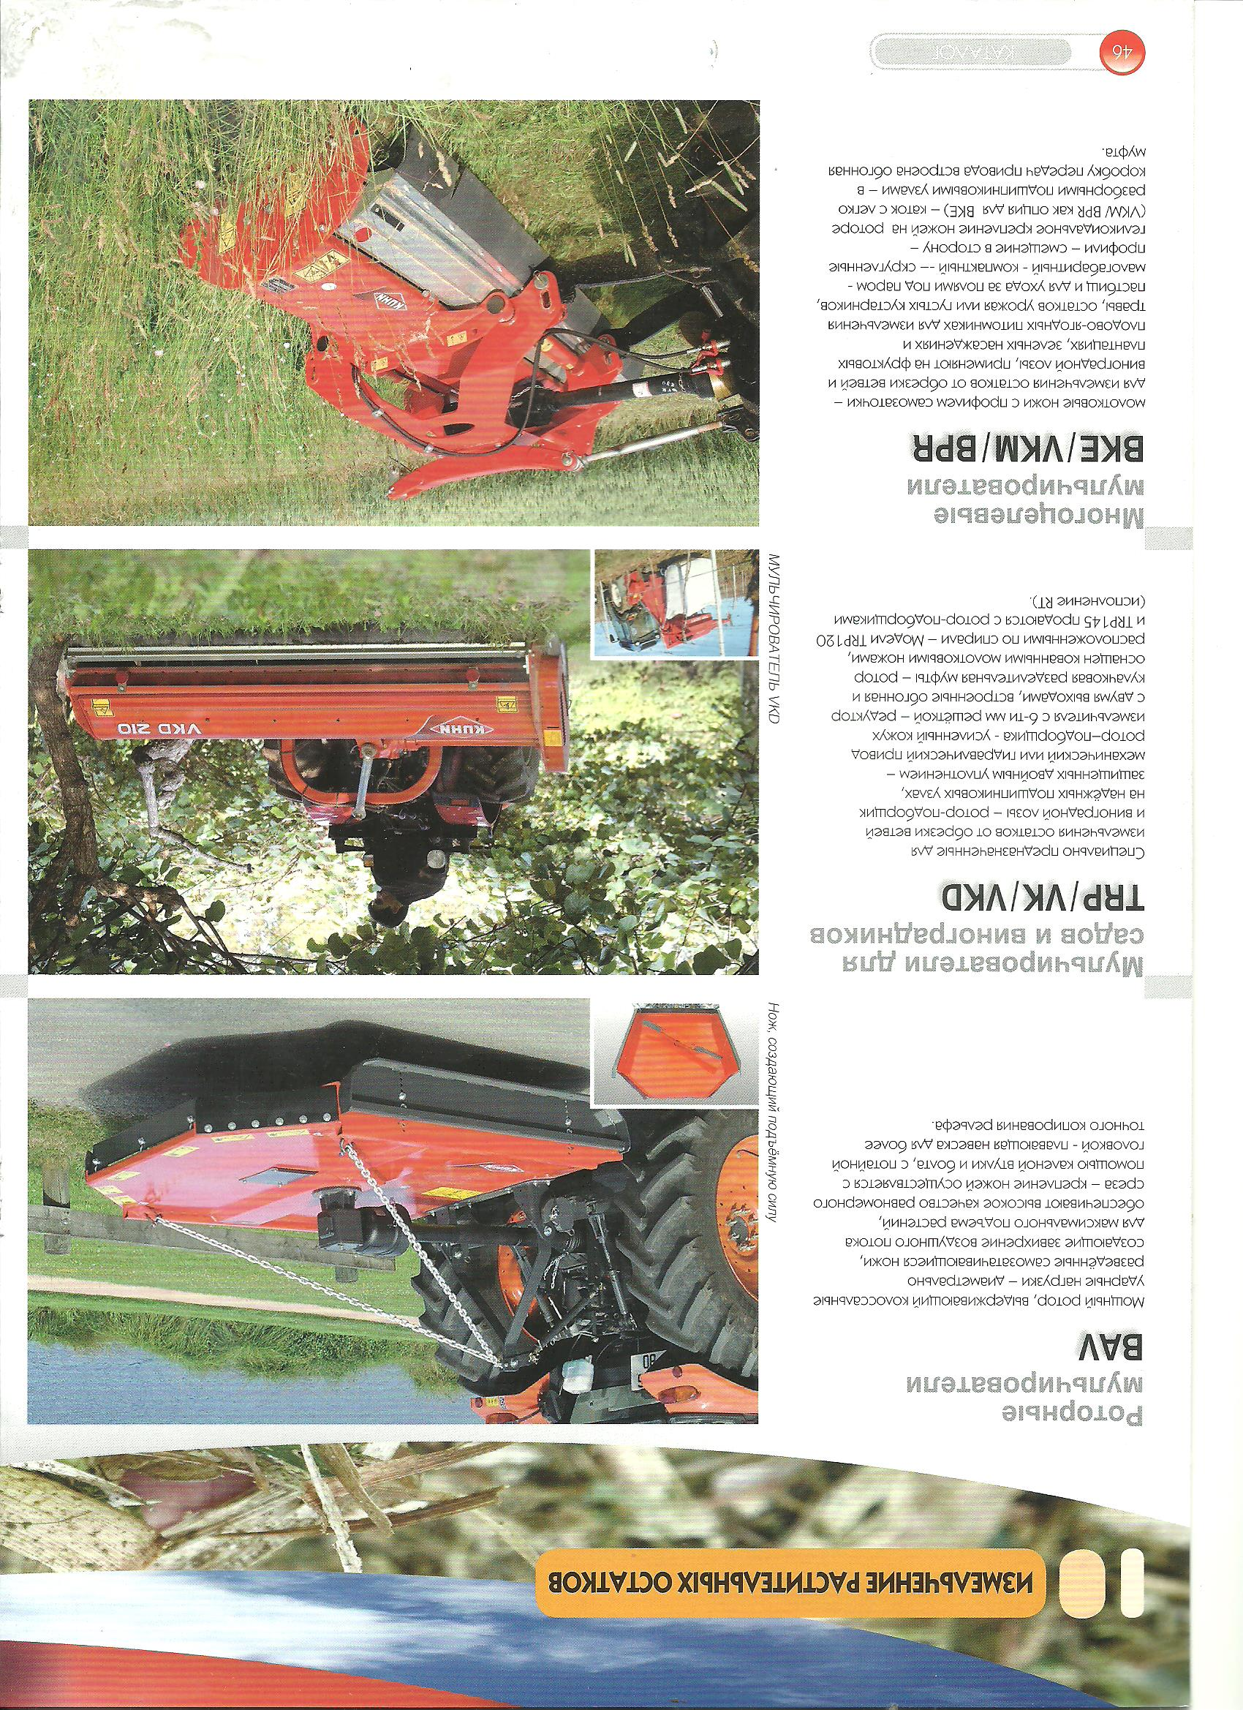
Косарки для садів і виноградників в роботі

Slide 24
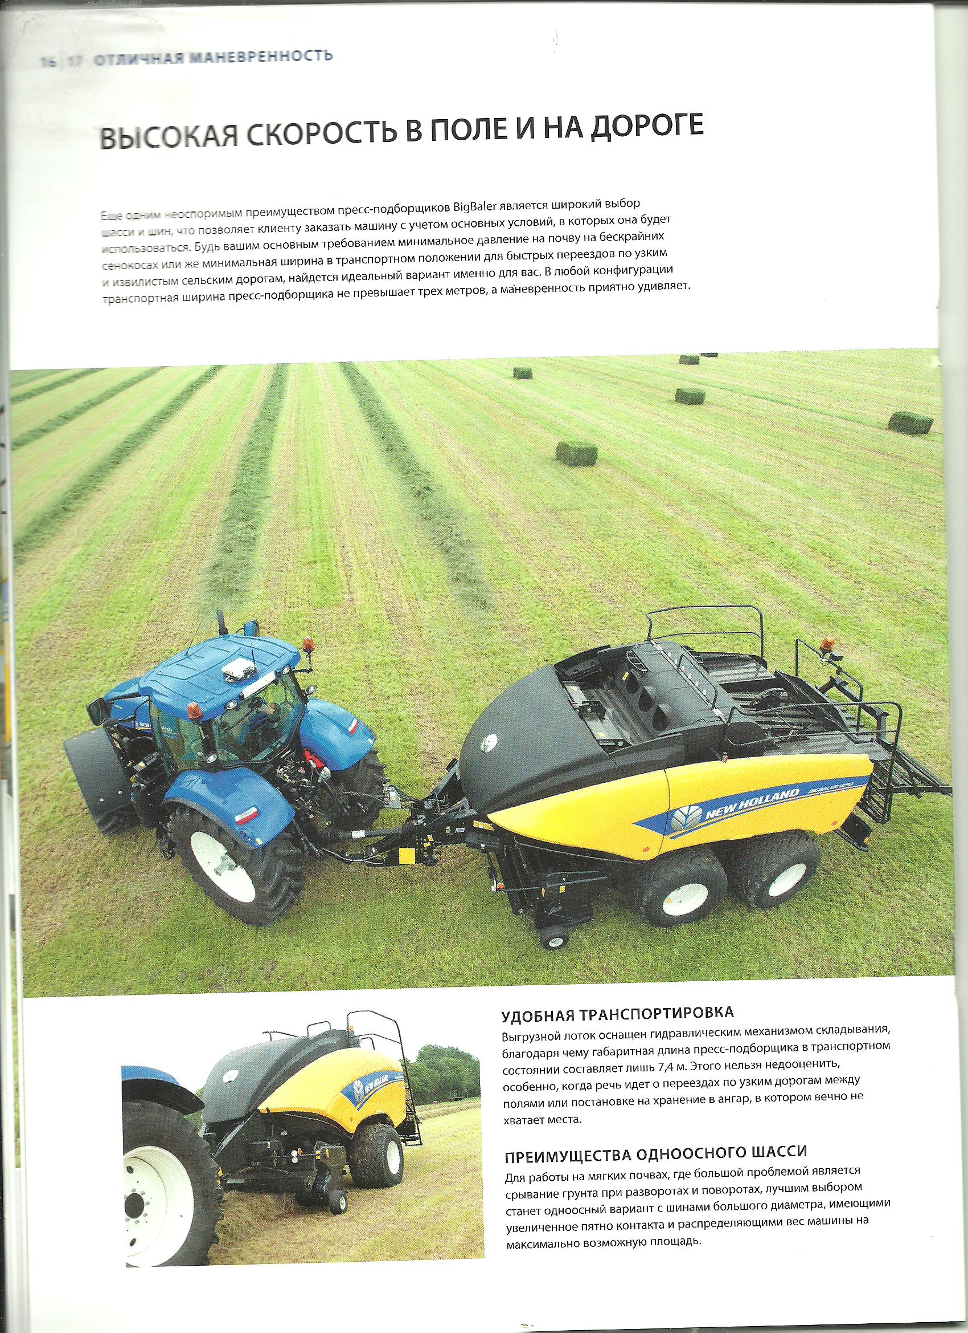
С/Г машина яка зкошує траву;
Кормовий іградієнт який отримують в результаті скошування зеленої маси;
Самохідна машина яка приводить в рух косарку;
В якій фазі потрібно проводити перше скошування трави на сіно?
Як називається операція з якої починається заготівка сіна?
Як називається операція яка проводиться після висушування трави?
Навіть пластину яка знаходиться між сегментом і пальцем?
Як називається фігурне складання сіна чи соломи?
Назва висушеної трави;
Апарат косарки який зрізує зелену траву;
Складова різального апарату до якого кріпиться протиріжуча пластина;
Стала пластинка трапецевидної форми з гострими боковими гранями – прикріплена до станини ножа;
 |  |  |  | 1
 |  |  |  |  |  |  |  |  |  |  |  |  |  | 10
 |  |  |  |  |  |  |  | 5 |  | 6
 |  |  | 2 |  |  |  |  |  |  |  |  | 9 |  |  |  |  |  | 11
 |  |  |  |  | 7
 |  | 3
 |  |  |  |  |  |  |  |  |  |  |  |  |  |  |  | 12
 |  |  |  |  |  | 8
4
Кросворд

Slide 25
Відповідь на кросворд:
 |  |  |  | 1
 |  |  |  | К |  |  |  |  |  |  |  |  |  | 10
 |  |  |  | О |  |  |  | 5 |  | 6 |  |  |  | Р
 |  |  | 2 | С | и | л | о | С |  | З |  | 9 |  | І |  |  |  | 11
 |  |  |  | А |  |  |  | К |  | Б |  | С |  | З |  |  |  | П
 |  |  |  | Р | 7 | П | Р | О | Т | И | Р | І | З | А | Л | Ь | Н | А
 |  | 3 |  | К |  |  |  | Ш |  | Р |  | Н |  | Л |  |  |  | Л
 |  | Т |  | а |  |  |  | У |  | А |  | О |  | Ь |  | 12 | С | Е | Г | М | Е | Н | Т
 |  | Р |  |  |  |  |  | В |  | Н |  |  |  | Н |  |  |  | Ц
 |  | А |  |  |  | 8 |  | А |  | Н |  |  |  | И |  |  |  | Ь
4 |  | К | О | л | о | С | і | Н | Н | Я |  |  |  | Й
 |  | Т |  |  |  | К |  | Н
 |  | О |  |  |  | И |  | Я
 |  | Р |  |  |  | Р
 |  |  |  |  |  | Т
 |  |  |  |  |  | А

Slide 26
Висновок:
Досконале вивчення та засвоєння цієї теми дає можливість ознайомити учнів з правильністю комплектування агрегату призначеного для косіння, технологією скошування , а також поняття про заготівлю кормів.

Slide 27
Домашнє завдання
Виконати завдання в зошиті:
- замалювати схему роторної косарки КРН – 2.1 (підр. с/м - &7.2 ст.336)
2. Опрацювати & 7.1
3. Вивчити записи в зошиті.

